Slide 1
Электронная форма учебника как средство повышения качества образования: обзор ЭФУ основных российских издательств
Автор: Кудимова Наталья Вячеславовна

Slide 2
Вопросы вебинара
Требования к электронной форме учебников
Обзор платформ для использования ЭФУ
Модели использования электронных форм учебников
Приемы использования ЭФУ в образовательном процессе

Slide 3
ПРИКАЗ МИНОБРНАУКИ РОССИИ ОТ 18 ИЮЛЯ 2016 Г. № 870
«ОБ УТВЕРЖДЕНИИ ПОРЯДКА ФОРМИРОВАНИЯ ФЕДЕРАЛЬНОГО ПЕРЕЧНЯ УЧЕБНИКОВ, РЕКОМЕНДУЕМЫХ К ИСПОЛЬЗОВАНИЮ ПРИ РЕАЛИЗАЦИИ ИМЕЮЩИХ ГОСУДАРСТВЕННУЮ АККРЕДИТАЦИЮ ОБРАЗОВАТЕЛЬНЫХ ПРОГРАММ НАЧАЛЬНОГО ОБЩЕГО, ОСНОВНОГО ОБЩЕГО, СРЕДНЕГО ОБЩЕГО ОБРАЗОВАНИЯ»
«В федеральный перечень учебников включаются учебники, в том числе специальные учебники (далее вместе – учебники), рекомендованные Научно-методическим советом по учебникам, создаваемым Министерством образования и науки Российской Федерации (далее - Совет), на основании положительных экспертных заключений по результатам научной (научной историко-культурной – для учебников истории России), педагогической, общественной, этнокультурной и региональной экспертиз и отвечающих требованиям:
б) представленные в печатной форме, полученной печатанием и тиснением, полиграфически самостоятельно оформленные, и электронной форме, содержащий адаптированный под электронный формат иллюстрационный материал, мультимедийные элементы и интерактивные ссылки, расширяющие и дополняющие содержание учебника;
г) имеющие инструкции по установке, настройке и использованию электронной формы учебника.

Slide 4
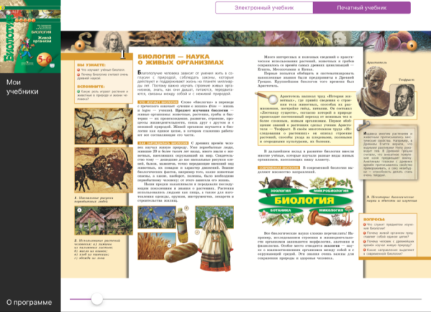
Требования к электронным учебникам
Структура и содержание печатной и электронной форм учебника соответствуют друг другу;

Slide 5
Требования к электронным учебникам
Электронная форма учебника содержит все иллюстрации, содержащиеся в печатной форме учебника с учетом их адаптации к электронному формату и (или) изменения композиции;

Slide 6
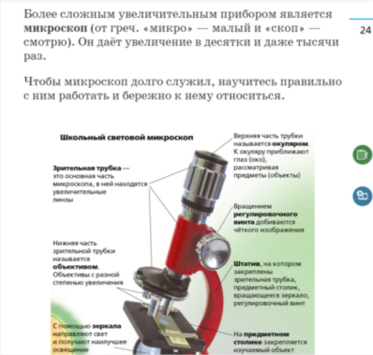
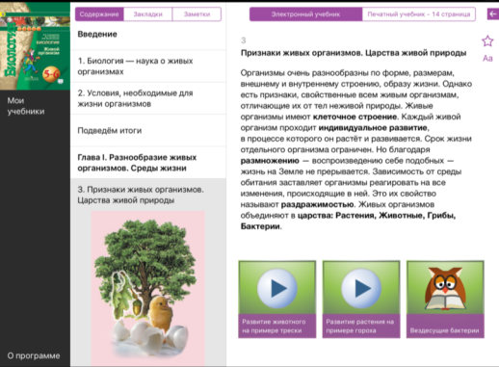
Требования к электронным учебникам
Педагогически обоснованное для усвоения материала учебника количество мультимедийных и (или) интерактивных элементов (галереи изображений, аудиофрагменты, видеоролики, презентации, анимационные ролики, интерактивные карты, тренажеры, лабораторные работы, эксперименты и (или) иное);

Slide 7
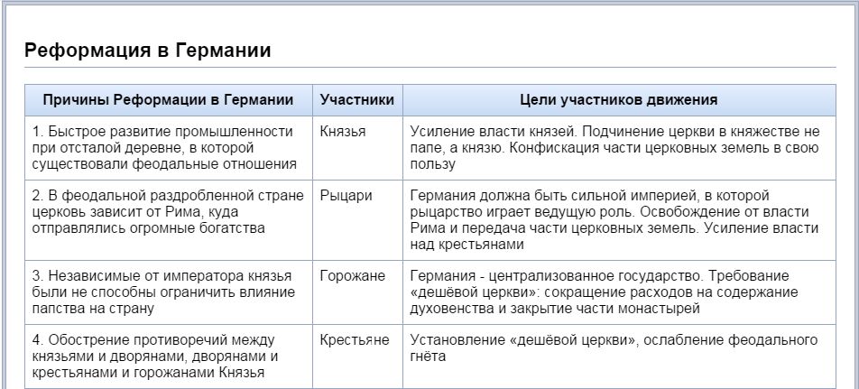
Требования к электронным учебникам

Slide 8
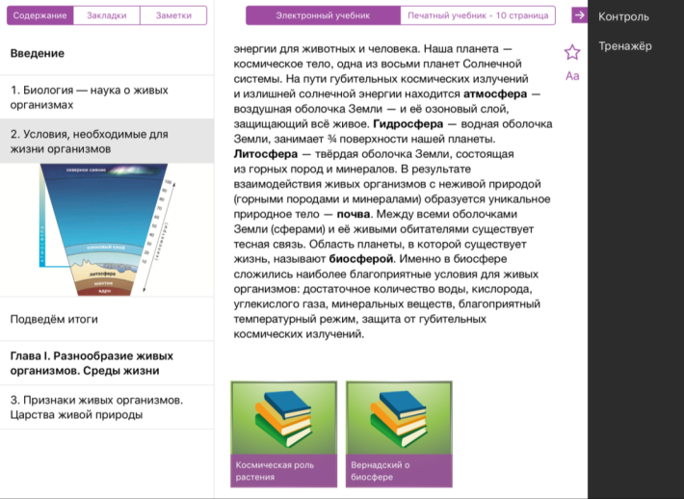
Требования к электронным учебникам
Средства контроля и самоконтроля.

Slide 9
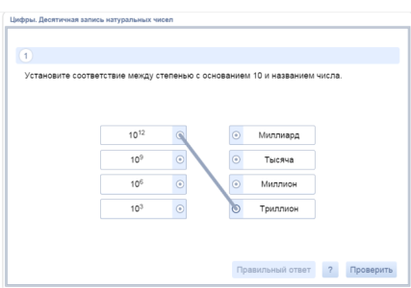
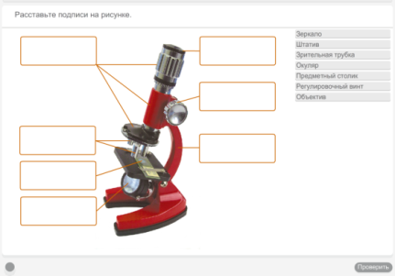
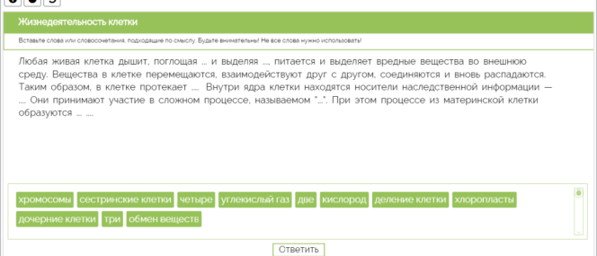
Требования к электронным учебникам

Slide 10
Требования к электронным учебникам
Электронная форма учебника:
представлена в общедоступных форматах, не имеющих лицензионных ограничений для участника образовательных отношений;
корректно отображается и функционирует с помощью программ для трех или более операционных систем, не менее двух из которых - для мобильных устройств;
корректно отображается и функционирует на не менее чем двух видах электронных устройств (стационарный или персональный компьютер, в том числе с подключением к интерактивной доске, планшетный компьютер и иное);
функционирует на устройствах пользователей без подключения к сети Интернет (за исключением внешних ссылок) и Интранет;
реализует возможность создания пользователем заметок, закладок и перехода по ним;
поддерживает возможность определения номера страниц печатной версии учебника, на которой расположено содержание текущей страницы учебника в электронной форме»

Slide 11
Нормативно-правовое обеспечение использования электронной формы учебников
Приказ Минобрнауки России №1643 от 29 декабря 2014 года «О внесении изменений в приказ Министерства образования и науки Российской Федерации от 6 октября 2009 г. №373 «Об утверждении и введении в действие федерального государственного образовательного стандарта начального общего образования»»
"Организация, осуществляющая образовательную деятельность, должна быть обеспечена учебниками, учебно-методической литературой и материалами по всем учебным предметам основной образовательной программы начального общего образования на определенных учредителем организации, осуществляющей образовательную деятельность, языках обучения и воспитания. Норма обеспеченности образовательной деятельности учебными изданиями определяется исходя из расчета:
не менее одного учебника в печатной и (или) электронной форме, достаточного для освоения программы учебного предмета на каждого обучающегося по каждому учебному предмету, входящему в обязательную часть учебного плана основной образовательной программы начального общего образования;

Slide 12
Нормативно-правовое обеспечение использования электронной формы учебников
Приказ Минобрнауки России №1643 от 29 декабря 2014 года «О внесении изменений в приказ Министерства образования и науки Российской Федерации от 6 октября 2009 г. №373 «Об утверждении и введении в действие федерального государственного образовательного стандарта начального общего образования»»
"Организация, осуществляющая образовательную деятельность, должна быть обеспечена учебниками, учебно-методической литературой и материалами по всем учебным предметам основной образовательной программы начального общего образования на определенных учредителем организации, осуществляющей образовательную деятельность, языках обучения и воспитания. Норма обеспеченности образовательной деятельности учебными изданиями определяется исходя из расчета:
не менее одного учебника в печатной и (или) электронной форме, достаточного для освоения программы учебного предмета на каждого обучающегося по каждому учебному предмету, входящему в обязательную часть учебного плана основной образовательной программы начального общего образования;
не менее одного учебника в печатной и (или) электронной форме или учебного пособия, достаточного для освоения программы учебного предмета на каждого обучающегося по каждому учебному предмету, входящему в часть, формируемую участниками образовательных отношений, учебного плана основной образовательной программы начального общего образования.

Slide 13
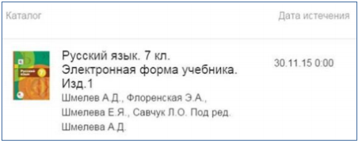
ВАЖНО: НЕ ПУТАЕМ!
Электронное приложение к учебнику
Электронная копия учебника
Электронная форма учебника

Slide 14
Платформы для работы с ЭФУ

Slide 15
Вариация платформ
Русское слово
АКИПРО
АСТ
БИНОМ. Лаборатория знаний
Дрофа
Вентана-Граф
Астрель
Центр электронного тестирования
Ассоциация XXI век
Просвещение
БИНОМ. Лаборатория знаний
Академкнига

Slide 16
Учебник цифрового века

Slide 17
Учебник цифрового века

Slide 18
БИНОМ. Лаборатория знаний
Lbz.ru

Slide 19
Учебник цифрового века

Slide 20
Лекта
Lecta.ru

Slide 21
Лекта (Акция для школ)

Slide 22
Лекта (акция для педагогов)

Slide 23
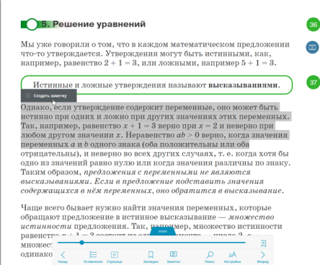
Лекта (онлайн доступ)

Slide 24
Лекта (оффлайн доступ)

Slide 25
Русское слово
russkoe-slovo.ru

Slide 26
Русское слово

Slide 27
Академкнига
shop-akbooks.ru

Slide 28
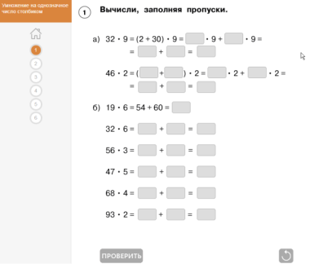
Академкнига

Slide 29
Портфель ученика

Slide 30
Технические требования
Технические устройства пользователя должны обладать характеристиками не ниже следующих:
Процессор 1ГГц,
Оперативная память от 2 ГБ,
100МБ свободного места на жестком диске для установки приложения,
Свободное место на диске для хранения электронных учебников (один интерактивный учебник занимает объем от 300 Мб до 3 Гб).
Технические устройства пользователя должны иметь программное обеспечение:
Операционная система, одна из перечисленных:
Windows 7 и выше
Android 4.2+,
iOS;
Приложение для работы с электронной формой учебника

Slide 31
Модели использования
Демонстрационный
В демонстрационном режиме учебник транслируется с экрана компьютера учителя через проектор на экран для общего просмотра или интерактивную доску и (или) для работы в интерактивном режиме при использовании интерактивного оборудования в классе
Компьютерный класс
Устройства и учебники не покидают стен класса, на одном устройстве последовательно работают разные пользователи и получают доступ к своим учебникам через личный кабинет либо через кабинет, привязанный к конкретному устройству
Мобильный класс
Электронные учебники доступны школьнику всегда и везде, они используются на портативных устройствах, которые ученик носит с собой, либо с помощью функции привязки используются на школьных и домашних устройствах
BYOD
BYOD - такой подход к организации учебного процесса, при котором ученики используют на уроках свои собственные мобильные устройства, получая доступ к сети Интернет и образовательным ресурсам школы. Доступ к электронной форме учебников учащийся имеет и в школе и дома со своего личного устройства.

Slide 32
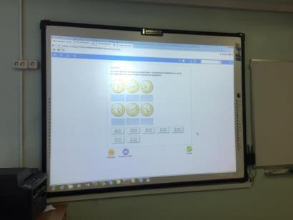
Демонстрационный режим
Фронтальная работа с классом с мультимедиа объектами
Индивидуальная (групповая) работа с интерактивными объектами
Индивидуальная работа с заданиями для самоконтроля и контроля

Slide 33
Примеры использования
Объяснение материала с использованием опорного конспекта

Slide 34
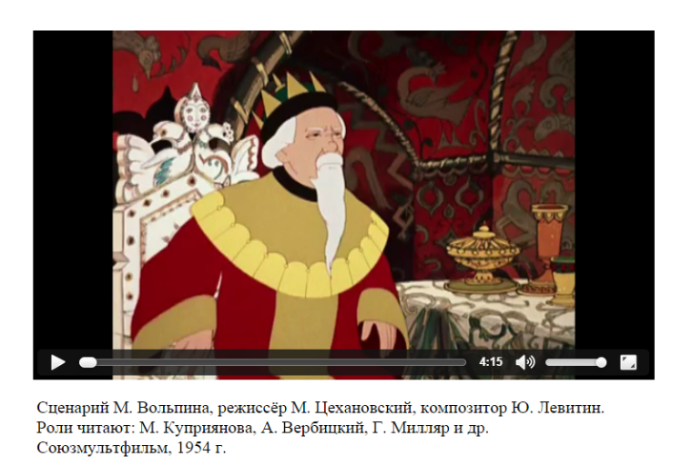
Обсуждение: Какую роль играет данный эпизод в сказке?

Slide 35
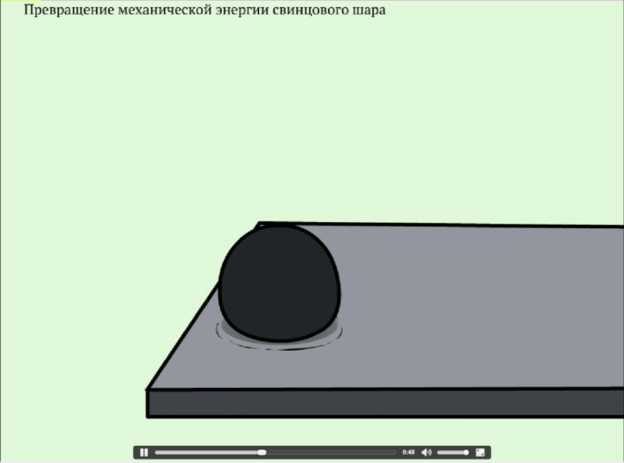
Обсуждение: Исчезла ли механическая энергия шара после ударения его о пластину?

Slide 36
Озвучивание проведения опыта

Slide 37
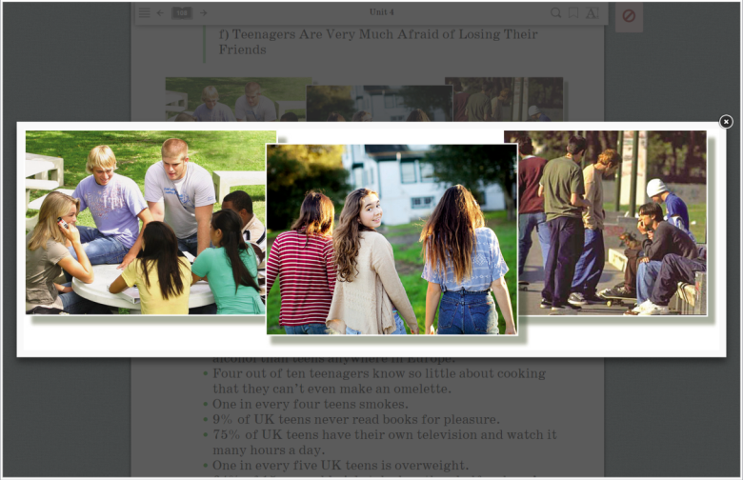
Описание фотографии (формирование навыков описания изображения)

Slide 38
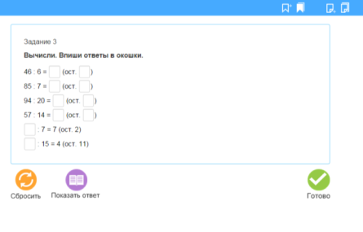
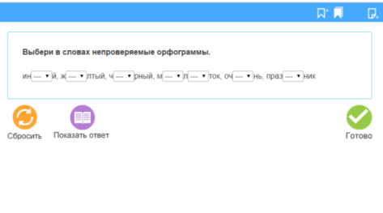
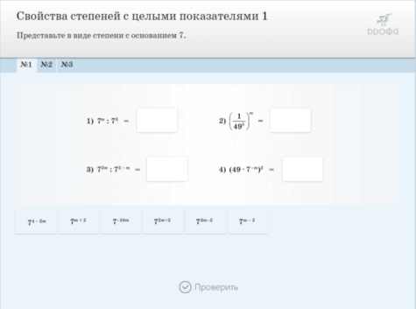
Работа по цепочке

Slide 39
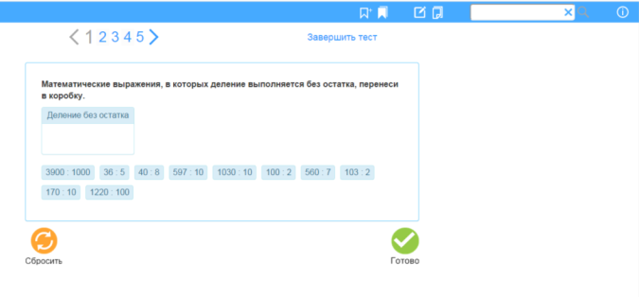
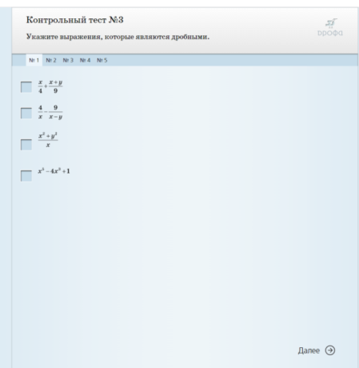
Контрольные материалы

Slide 40
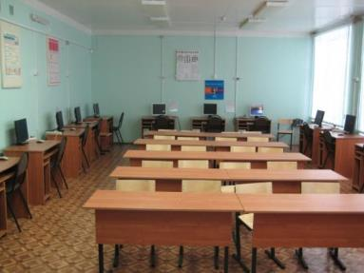
Компьютерный класс
Работа в парах (тройках) с материалами электронного учебника
Активное использование зонального обучения: зона работы с учителем и зона работы с электронной формой учебника

Slide 41
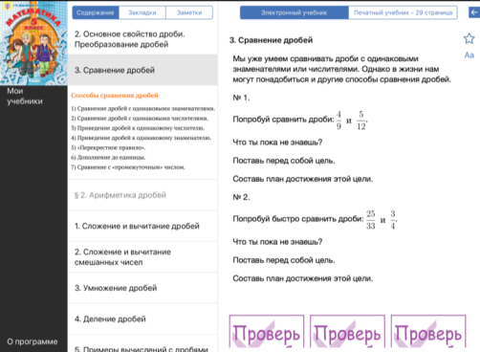
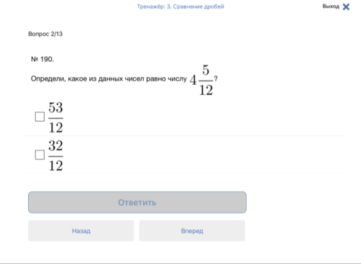
Математика 5 класс
Решение упражнений в тетрадях (работа в парах)
Проверка ответов с использованием Тренажера
Обсуждение результатов работы (самооценка)

Slide 42
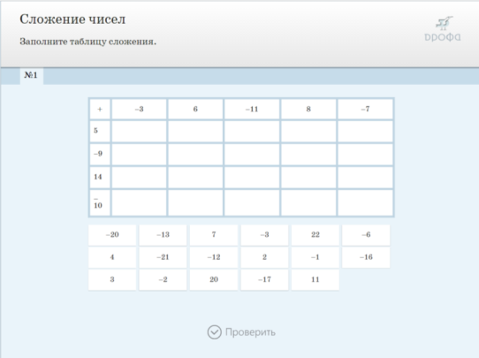
Математика 6 класс
I Этап:
Первая группа учащихся выполняет индивидуальные задания с помощью карточек-подсказок
Вторая группа учащихся выполняет интерактивное задание из ЭФУ
II этап:
Первая группа учащихся выполняет интерактивное задание из ЭФУ
Вторая группа работают в парах, составляют для одноклассника 10 заданий на сложение чисел, меняются заданиями и затем проверяют решение и оценивают свою работ и работу одноклассника

Slide 43
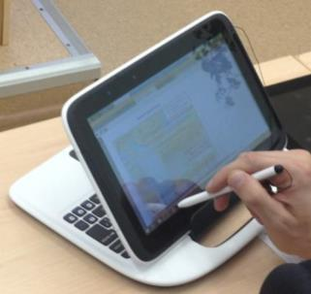
Мобильный класс Модель BYOD
Индивидуальная работа с медиаматериалами учебника
Работа с тренажерами
Активное использование технологий смешанного обучения: зональное обучение, перевернутый урок

Slide 44
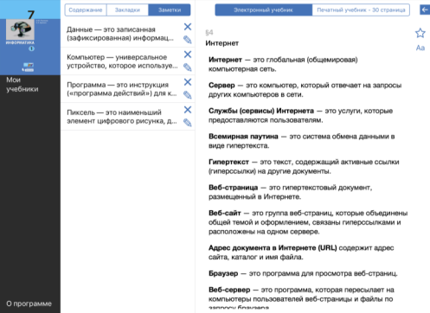
Использование заметок (глоссарий)
Выделение определений по тексту и добавление их в заметки (создания глоссария понятий)

Slide 45
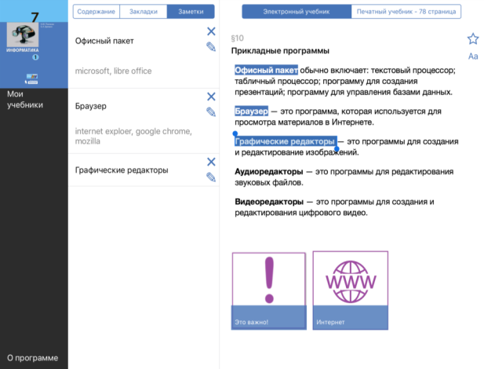
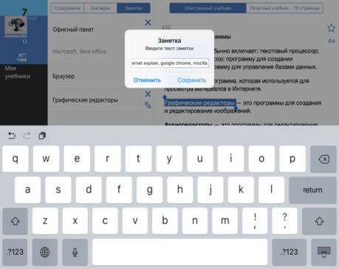
Использование заметок (ответы на вопросы)
Используя функцию заметка, приведите примеры каждого вида программного обеспечения: офисные пакеты, графические редакторы, браузеры, аудиоредакторы, видеоредакторы.

Slide 46
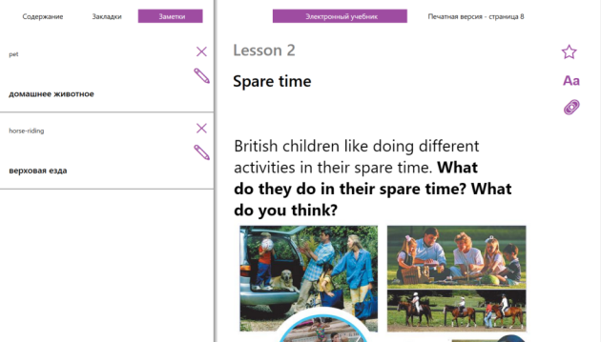
Использование заметок (словарик)
Выделение определений(правил, незнакомых слов) по тексту и добавление их в заметки

Slide 47
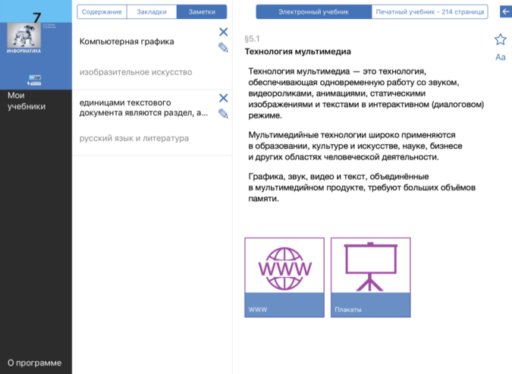
Задание с использованием ЭФУ
Работая с параграфом, выделите текст, указывающий связь предмета с другими предметными областями
В комментариях к заметке укажите эту предметную область.

Slide 48
Требования СанПин
ПОСТАНОВЛЕНИЕ от 24 ноября 2015 года N 81 О внесении изменений N 3 в СанПиН 2.4.2.2821-10 "Санитарно-эпидемиологические требования к условиям и организации обучения, содержания в общеобразовательных организациях"
Продолжительность непрерывного использования компьютера с жидкокристаллическим монитором на уроках составляет:
для учащихся 1 - 2-х классов - не более 20 минут,
для учащихся 3 - 4 классов - не более 25 минут,
для учащихся 5 - 6 классов - не более 30 минут,
для учащихся 7 - 11 классов - 35 минут.
Непрерывная продолжительность работы обучающихся непосредственно с интерактивной доской на уроках:
в 1 - 4 классах не должна превышать 5 минут,
в 5-11 классах - 10 минут.
Суммарная продолжительность использования интерактивной доски на уроках
в 1 - 2 классах составляет не более 25 минут,
3 - 4 классах и старше - не более 30 минут
С целью профилактики утомления обучающихся не допускается использование на уроке более двух видов средств электронного обучения

Slide 49
СПАСИБО ЗА ВНИМАНИЕ!
Наталья Кудимова, почетный работник общего образования РФ, учитель информатики высшей категории
E-mail: kudimovanv@gmail.com
Skype: sch14balakhna

